Slide 1
第六章 控制器

Slide 2
四、微程序设计技术
  进行微程序设计时，应考虑以下因素：
    有利于缩短微指令字长；
    有利于减少控制存储器的容量；
    有利于微程序的执行速度；
    有利于对微指令的修改；
    有利于微程序设计的灵活性。

Slide 3
  1、微指令的编译法
    1）直接控制法
      直接控制法：在微指令的控制字段中，每一位代表一个微命令（控制信号），在设计微指令时，如果要发出某个微命令则将控制字段中对应位置1，这样就可以打开或关闭某个控制门，这就是直接控制法。如果是编码控制则置相应编码值。
      缺点：会使得微指令的控制字段太长而难以接受。
    2）字段直接编译法
      如果有一组微命令，在任一个微周期（一条微指令所需的执行时间）只有一个微命令起作用，那么这一组微命令是互斥的；通常将在同一个微周期中不能同时出现的微命令称为相斥性微命令，而将在同一个微周期中可以同时出现的微命令称为相容性微命令。

Slide 4
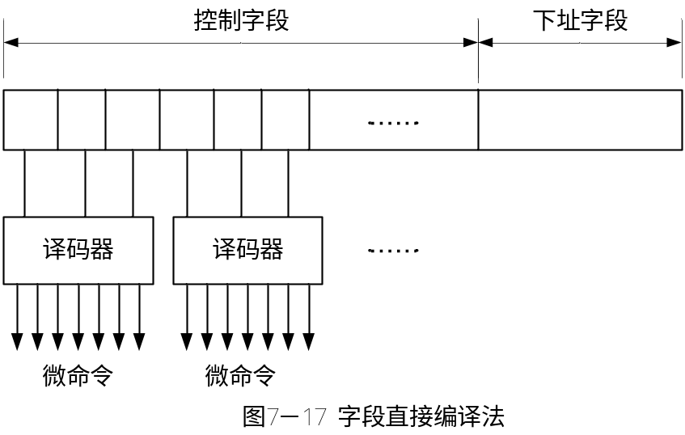
      字段直接编译法的分段原则是：
        相斥性微命令分在同一字段内，相容性微命令分在不同字段内。
        一般将同类操作中互斥的微命令划分在一个字段内，这样使微指令结构清晰，易于编制微程序和扩充功能。
        每个小字段的信息位不能太长，一般不超过6位，否则将增加译码线路的复杂性和译码时间。

Slide 5

    3)是在字段直接编译法的基础上，进一步缩短微指令字长的一种编译法。
      例如：模型机的微指令格式如表7－3所示

Slide 6
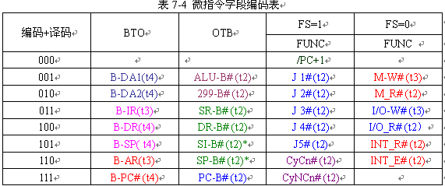
FUNC字段有两组微命令，这两组微命令的含意是不相同的，选择哪一组微命令，还要取决于FS字段
FS=1选择其中一组微命令，FS=0选择另一组微命令。
如果FS为2位或3位，则在FS字段输出端还要增加译码器，这样可使FUNC字段增加为4组或8组微命令。

Slide 7
示例1： 若某计算机采用微程序控制器，共有23种微操作命令，其中互斥命令有15个，有3个转移控制状态，微指令格式如下，控制存储器容量有256×24bit（字长24bit）， 请设计一种可行的微指令的格式（需标明每个字段的位数和含义）。
解：
互斥命令字段：采用4-16译码输出
转移判断：采用2-4译码输出
其他8个命令采用直接控制法
微地址下址字段8位可寻址256个单元
NC:不用
互斥命令字段 （4位） | 直接控制命令 （8位） | 转移判断 （2位） | NC （2位） | 微地址下址字段 （8位）

Slide 8
2、微指令下址字段设计方法
    下一条将要执行的微指令地址获得有三种情况：
      第一种情况是：根据机器指令操作码产生该指令对应的微程序入口地址（指令译码）；
      第二种情况是：直接到下一顺序微地址；
      第三种情况是：根据上一条微指令执行结果判断微指令转移还是顺序执行微指令，即实现微程序分支。

Slide 9
  （1）微程序入口地址的产生
    “取机器指令”的微程序是所有指令公用的，一般安排在控制存储器的特定单元开始取出机器指令后应根据机器指令的操作码转移到其对应的微程序入口地址。这是一种多分支情况，也就是指令译码，通常采用逻辑电路、PROM来实现这种转移。
    指令译码产生相应微程序入口地址还可以采用PROM来实现，这种PROM称为映射存储器（MAPROM）,它将指令的操作码作为地址输入，映射存储器相应的存储单元的内容即为该指令的微程序入口地址，从存储器的数据线输出到微地址寄存器，从控制存储器中取该微程序的入口微指令。

Slide 10
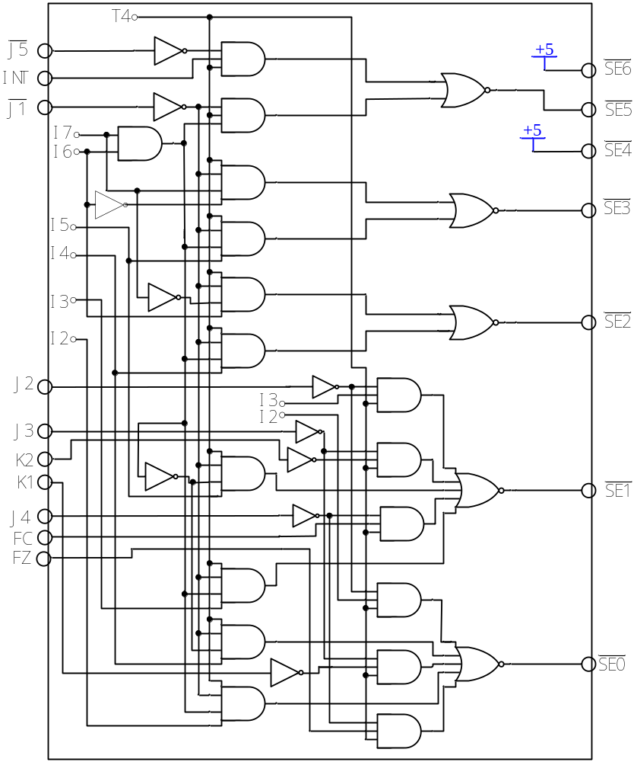
例如：模型机上采用逻辑电路实现指令译码（即散转到微程序入口），由一片GAL20V8实现微程序的后继微地址的转移控制逻辑电路，其主要功能是根据输入的指令操作码IR7-IR2、微程序的转移方式J1—J5、运算结果的状态FC和FZ、控制台开关K1和K2的状态，进行逻辑译码，产生后继微地址的控制信号SE6#—SE0#，以控制实现机器指令转入微程序入口和微程序的顺序、分支、循环运行。

Slide 11
模型机指令字段与译码器输出的关系:设地址初值＝0010000(10h)
J1# J2# J3# J4# J5# I7 I6 I5 I4 I3 I2 SE5 #SE3 #SE2 #SE1 #SE0 微地址
1 0 0 0 0 0 0 0 0 X X 1 1 1 1 1 10H
1 0 0 0 0 0 0 0 1 X X 1 1 1 1 0 11H
1 0 0 0 0 0 0 1 0 X X 1 1 1 0 1 12H
1 0 0 0 0 0 0 1 1 X X 1 1 1 0 0 13H
1 0 0 0 0 0 1 0 0 X X 1 1 0 1 1 14H
1 0 0 0 0 0 1 0 1 X X 1 1 0 1 0 15H
1 0 0 0 0 0 1 1 0 X X 1 1 0 0 1 16H
1 0 0 0 0 0 1 1 1 X X 1 1 0 0 0 17H
1 0 0 0 0 1 0 0 0 X X 1 0 1 1 1 18H
1 0 0 0 0 1 0 0 1 X X 1 0 1 1 0 19H
1 0 0 0 0 1 0 1 0 X X 1 0 1 0 1 1AH
1 0 0 0 0 1 0 1 1 X X 1 0 1 0 0 1BH
1 0 0 0 0 1 1 0 0 0 0 0 1 1 1 1 30H
1 0 0 0 0 1 1 0 0 0 1 0 1 1 1 0 31H
1 0 0 0 0 1 1 0 0 1 0 0 1 1 0 1 32H
1 0 0 0 0 1 1 0 0 1 1 0 1 1 0 0 33H
. . … … …
1 0 0 0 0 1 1 1 1 1 1 0 0 0 0 0 3FH

Slide 12
模型机指令字段与译码器输出的关系
J1# J2# J3# J4# J5# I7 I6 I5 I4 I3 I2 SE5 #SE3 #SE2 #SE1 #SE0
0 1 0 0 0 X X X X 0 0 1 1 1 1 1
0 1 0 0 0 X X X X 0 1 1 1 1 1 0
0 1 0 0 0 X X X X 1 0 1 1 1 0 1
0 1 0 0 0 X X X X 1 1 1 1 1 0 0
J1# J2# J3# J4# J5# KA KB SE5 #SE3 #SE2 #SE1 #SE0
0 0 1 0 0 0 0 1 1 1 1 1
0 0 1 0 0 0 1 1 1 1 1 0
0 0 1 0 0 1 0 1 1 1 0 1
0 0 1 0 0 1 1 1 1 1 0 0
J1# J2# J3# J4# J5# FC FZ SE5 #SE3 #SE2 #SE1 #SE0
0 0 0 1 0 0 0 1 1 1 1 1
0 0 0 1 0 0 1 1 1 1 1 0
0 0 0 1 0 0 0 1 1 1 0 1
0 0 0 1 0 0 0 1 1 1 0 0

Slide 13
微程序的后继微地址的控制原理总结如下：
1）J1# =0时，根据机器指令的操作码（OP）I7—I4进行散转，产生该条指令的微程序入口地址，散转微地址确定如下：
  若I7=1且I6=1，则1→MA5，否则MA5不变；
  若I7 I6= 10 或I7 I6 I5=111，则1→MA3，否则MA3不变；
  若I7 I6= 01或I7 I6 I4= 111，则1→MA2，否则MA2不变；
  若I7 I6 I5=001或011或101，或I7 I6 I3 = 111，则1→MA1，否则MA1不变；
  若I7 I6 I4 = 001或011或101，或I7 I6 I2 = 111，则 1→MA0，否则MA0不变；
2）J2# =0时，根据机器指令码I3I2进行译码，转移至相应指令的微程序段，主要应用于含寻址方式码（MOD）的机器指令，在这些指令中，I5I4为寻址方式码（MOD），I7I6和I3I2为操作码OP：
  若I3=1，则1→MA1，否则MA1不变；
  若I2=1，则1→MA0，否则MA0不变；

Slide 14
3）J3# =0时，根据开关K2、K1状态进行转移；主要应用于控制台操作指令。
  若K2 =0，则1→MA1，否则MA1不变；
  若K1 =0，则1→MA0，否则MA0不变；
4）J4# =0时， 根据条件FC或FZ进行转移；主要应用于条件转移指令JZC或JZ或JC。
  若FC =1，则1→MA1，否则MA1不变；
  若FZ =1，则1→MA0，否则MA0不变；
5）J5# =0时，根据中断请求信号INT是否有效，确定转移。
      若INT=1，则1→MA5，否则MA5不变；

Slide 15
  （2）后继微地址的产生
      每条微指令执行完毕，都要根据要求产生后继微指令地址。后继微地址的产生方法概括为两大基本类型。
    A）计数器方式
      在微程序控制器单元中设置一个微程序计数器μPC, 在顺序执行微指令时，后继微指令地址由现行微地址加上一个增量（通常为1）来产生。遇到转移时，由微指令给出转移地址，使微程序按新的微地址顺序执行。

Slide 16

      这种方式是将微指令的下址字段分成两部分：转移控制字段BCF和转移地址字段BAF，格式如下：
      BAF用于给出微指令转移的部分微地址，转移控制字段BCF用来确定后继微地址是顺序执行还是条件转移。当微程序条件成立转移时，将BAF送μPC，否则顺序执行下一条微指令（μPC＋1）。
      由BCF所定义的微命令应能选择各种后继微地址来源。
      转移地址字段BAF一般位数少，将它送到μPC的若干低位或高位形成后继微地址。

Slide 17
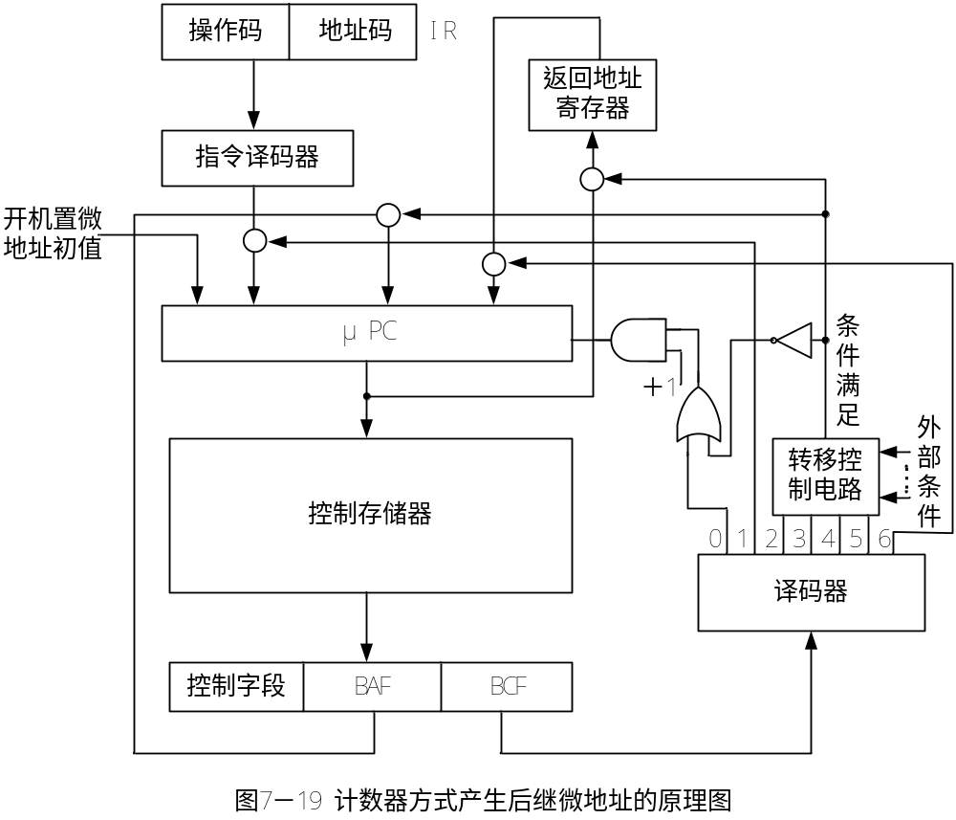
BCF=000，顺序执行微命令 ，后继微地址是μPC＋1；
BCF＝001，根据机器指令操作码译码产生后继微地址。
BCF＝010，无条件转移微命令，由BAF和μPC组合形成后继微地址。

Slide 18
BCF＝011，由转移条件的测试结果来确定是否转移。若测试条件满足，则BAF和μPC组合形成后继微地址；否则μPC＋1作为后继微地址。
BCF＝100，测试循环微命令，当测试条件（循环计数器内容为零）不满足时，循环继续，循环计数器减一，后继微地址由BAF与μPC组合形成；当测试条件满足时，循环结束，其后继微地址为μPC＋1，跳出循环。

Slide 19
BCF＝101，后继微地址由BAF与μPC组合形成。在转移之前，要把该条微指令的下一微地址μPC＋1送入返回地址寄存器中，以备返回微主程序。
BCF＝110，后继微地址为返回地址寄存器中的内容，将其送入μPC，从微子程序返回到原来的微主程序。

Slide 20
      计数器方式产生后继微地址的工作过程是：
        机器加电后执行的第一条微指令地址置入μPC中，顺序执行取指令微程序，从主存中取出机器指令送指令寄存器IR，译码后产生相应微程序入口地址，接下去若顺序执行微指令，则将μPC＋1作为后继微地址；若遇转移类微指令而且转移条件满足，则由BAF和μPC组合产生后继微地址，否则μPC＋1。这样，直至一段微程序执行完毕，完成一条机器指令为止。接着转入取指令微程序……
      计数器方式产生后继微地址的优点是：微指令字较短，便于编写微程序，后继微地址产生机构比较简单；
      计数器方式产生后继微地址的缺点是：执行速度低。
    B）判定方式（下址字段法）
      这种方式每一条微指令至少都是一条无条件转移微指令，在微指令格式中设置一个字段用来指明下一条要执行的微指令地址，所以也称为下址字段法。
        当微程序不产生分支时，后继微指令地址直接由微指令的下址字段给出；
        当微程序出现分支时，按测试判别字段和状态条件通过逻辑电路来形成后继微地址。
        判定方式的优点是可以实现快速多路分支，以提高微程序的执行速度，微程序在控制存储器的物理分配方便，微程序设计灵活；缺点是微指令字长，形成后继微地址的结构比较复杂。

Slide 21
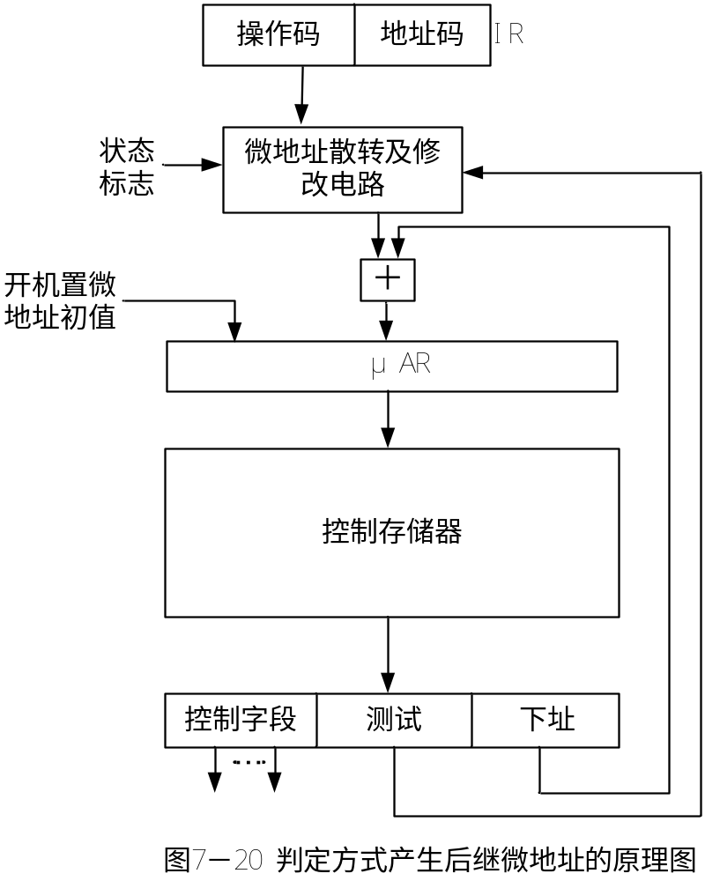

Slide 22
  微指令的格式类型
    水平型微指令
      其基本特征是：微指令字采用长格式，也就是上述微指令直接控制法的基本思想，一条微指令能控制数据通路中多个功能部件并行操作。控制信息的编码简单，尽可能使微命令与控制门之间有直接对应的关系。在微指令字中，不必给出源部件或目标部件的编址，因为它们已经隐含在有关的并行操作的微命令中。
      优点是：一条微指令可同时发许多个微命令，且微指令控制字段直接控制，不用字段译码，使得微指令执行效率高，速度快，灵活，各部件执行操作的并行能力强；还有，水平型微指令来解释一条指令或完成某种功能所需要的微指令条数少，因此编制的微程序就比较短。
      缺点是：微指令字太长，明显地增加了控制存储器的横向容量。

Slide 23
    垂直型微指令
      为了缩短水平型微指令的字长，提高编码程度，可采用垂直型微指令设计。它采用完全编码的方法，将一套微命令代码化构成微指令。因此，一条微指令只能控制一二种微操作，它就像计算机机器指令一样，由微操作码、源地址和目标地址以及其他附带信息。
      它可以和机器指令一样分成多种类型的微指令，所有微指令构成一个微指令系统。
      主要特点是：微指令字采用短格式，一条微指令只能控制一二个微操作，并行控制能力差。
      优点是：垂直型微指令比较直观，容易掌握和便于使用。微指令字短，减少了横向控制存储器的容量。
      缺点是：微指令要经过译码才能发出微命令，微指令的执行效率低，并行操作性比较差，解释一条机器指令或完成某种功能所需要的微指令条数增多，增加了纵向微程序容量。

Slide 24
微程序控存和动态微程序设计
  微程序控制存储器一般由只读存储器构成。采用RAM作为控制存储器的优点是可以修改微程序，也就是说可以修改指令系统，可以实现指令系统的扩充或调整。
  在一台微程序控制的计算机中，假如能根据用户的要求改变微程序，那么这台机器就具有动态微程序设计功能。
  动态微程序设计的目的是使计算机能更灵活、更有效地适应于各种不同的应用场合。例如，在不改变硬件结构的前提下，如果计算机配备了两套可供切换的微程序，其中一套用来实现科学计算的指令系统，另一套用来实现数据处理的指令系统，那么该计算机就能高效率地实现科学计算或者数据处理。也允许用户在原来指令系统的基础上增加一些指令来提高程序的执行效率。
  用于动态微程序设计的控制存储器称为可写控制存储器或用户控制存储器。
  由于动态微程序设计要求用户对计算机硬件组成结构非常熟悉，一般要由机器设计人员才能设计实现。

Slide 25
毫微程序设计
  毫微程序设计的主要目的就是要减少控制存储器的容量。
  如果把垂直型微指令设计和水平型微指令设计结合起来，采用两级微程序设计。
    第一级为垂直微程序，用来解释机器指令，称为微程序并存放在称为微程序存储器的控存中。
    第二级为水平微程序，用来解释垂直微指令，并产生相应微命令，实现数据通路的控制。由于它是解释微程序的微程序，所以称为毫微程序，存放在称为毫微程序存储器的控存中。
  这样毫微程序的每条水平型微指令就可称之为毫微指令；而使用垂直微指令和毫微指令这两种微指令的程序开发就叫做毫微程序设计。
  毫微程序设计使得微程序流的控制和微命令发出完全分离，微程序流控制由微程序级实现（垂直型微指令），而微命令则由毫微程序产生。

Slide 26
  在毫微程序的具体设计中，常遇到以下三种情况。
    微命令是非常简单的控制信号，可由垂直型微指令直接产生，无需再用毫微指令去解释。
    一条垂直微指令只用一条毫微指令来解释。这种情况可简化垂直微指令的译码器，并且相同的毫微指令在毫微程序存储器中只存放一条即可，能减少控制存储器的容量。一条垂直微指令由一段毫微程序来解释。这是最一般的情况。这时毫微程序与垂直微指令的关系就类似于微程序与机器指令的关系。这种情况，微程序设计更随意，更能有效地控制数据通路。
    采用毫微程序设计且能执行毫微程序的控制器称为毫微程序控制器。

Slide 27
